Slide 1



PRESENTATION
수열과
정렬 알고리즘
Sequence and Sorting Algorithm
2024 1학기 수학
21213 안준혁

Slide 2




Table of Contents
01
수열
02
프로그래밍에서의 수열
03
수열의 정렬
21213 안준혁
수열과 정렬 알고리즘
00

Slide 3
01
수열
21213 안준혁
수열과 정렬 알고리즘
01

Slide 4



01
수열
수열이란?
수열은 차례로 나열된 수의 열이고,
나열된 각각의 수를 그 수열의 항이라고 한다.
α
등차수열
등비수열
+
첫째항에 차례로 일정한 수를
더하여 만든 수열
첫째항에 차례로 일정한 수를
곱하여 만든 수열
계차수열, 조화수열, 피보나치 수열, etc.
21213 안준혁
수열과 정렬 알고리즘
02

Slide 5
02
프로그래밍에서의 수열
21213 안준혁
수열과 정렬 알고리즘
03

Slide 6


01
02
프로그래밍에서의 수열
자료형
1, 2, 3
[1, 2, 3]
(1, 2, 3)
수열
리스트
튜플
21213 안준혁
수열과 정렬 알고리즘
04

Slide 7


02
프로그래밍에서의 수열
수열과 리스트
수열
리스트
{aₙ}
list
1, 2, 4
[1, 2, 4]
이름
항
이름
요소
21213 안준혁
수열과 정렬 알고리즘
05

Slide 8
03
수열의 정렬
21213 안준혁
수열과 정렬 알고리즘
06

Slide 9
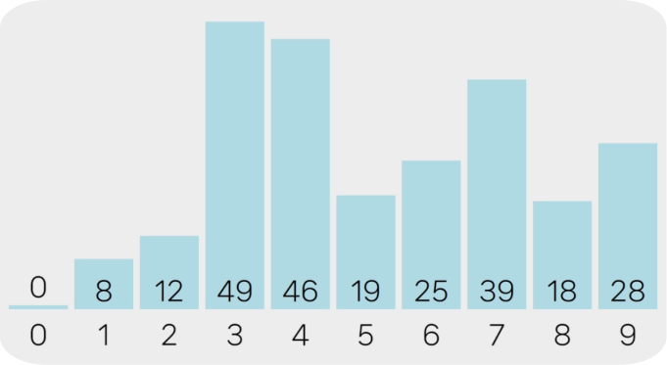




03
수열의 정렬
퀵 정렬
알고리즘
축
2
1
6
3
5
1
1
2
3
5
6
21213 안준혁
수열과 정렬 알고리즘
07

Slide 10
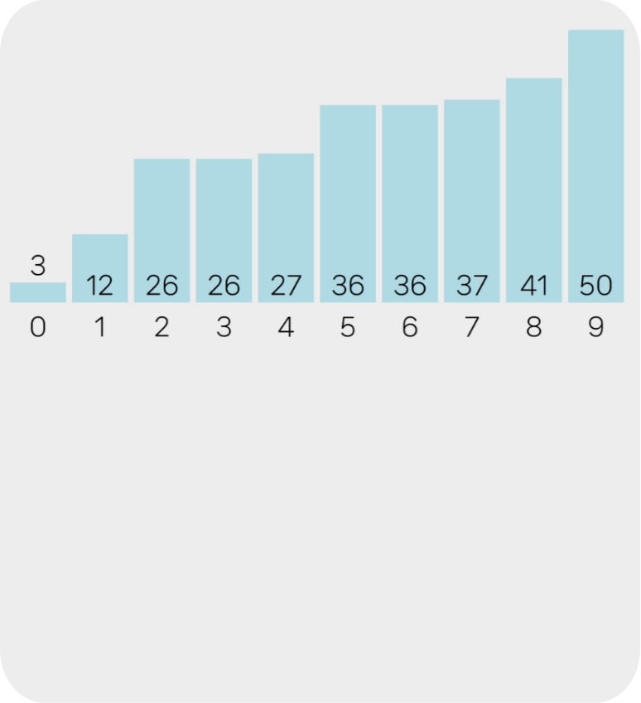
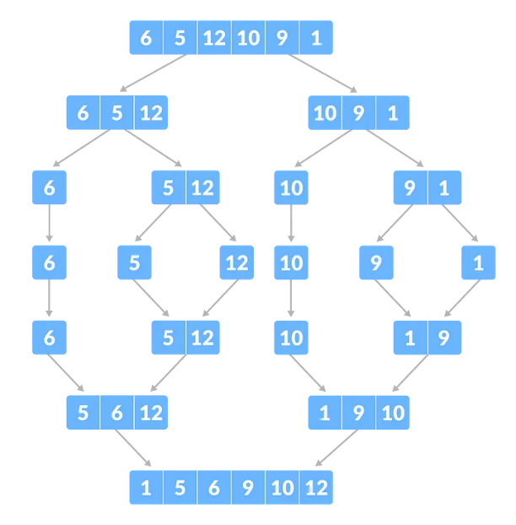
03
수열의 정렬
병합 정렬
알고리즘
21213 안준혁
수열과 정렬 알고리즘
08

Slide 11

03
수열의 정렬
데이터를
정렬하는 이유
효율적인 데이터 검색
데이터의 체계적 구조화
내용과 아무런 관련도 없는 이미지
21213 안준혁
수열과 정렬 알고리즘
09

Slide 12

PRESENTATION
감사합니다.
Thanks for your attention.
Sequence and Sorting Algorithm
21213 안준혁

